Slide 1
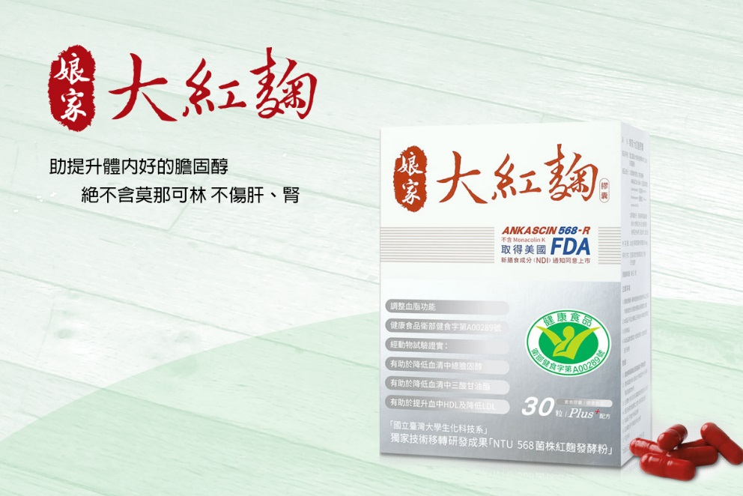

( logo )
幫助調節血脂血糖
有助於降低血清中總膽固醇
有助於降低血清中三酸甘油酯
有助於提升血中HDL及降低LDL
( 他網示意圖 )
榮獲 2016 . 2017國家生技醫療品質獎 高榮譽

Slide 2

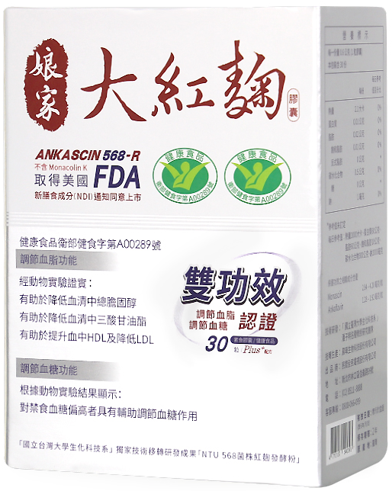

( logo )
通過美國FDA NDI核可
( 示意圖 )
獲健康雙認證
助於調節血脂
助於調節血糖 認證
健字號 第A00289號

Slide 3
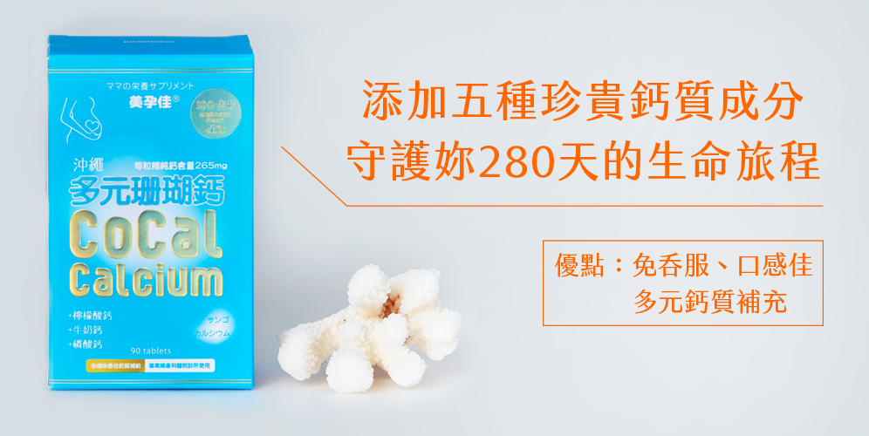
產品參數
娘家大紅麴膠囊
成分：麥芽糊精、ANKASCIN 568-R 紅麴萃取物、紅麴粉( 菌種名：Monascus purpureus NTU 568 )
規格：30顆 / 盒
產地：台灣原產
保存期限：2年
保存方式：保存於陰涼乾燥處
( 他牌示意圖 )
紅麴有何好處？
紅麴是一種天然真菌，特殊的紅麴菌株會產生一些對人體有益的代謝產物，可幫助促進新陳代謝。

Slide 4
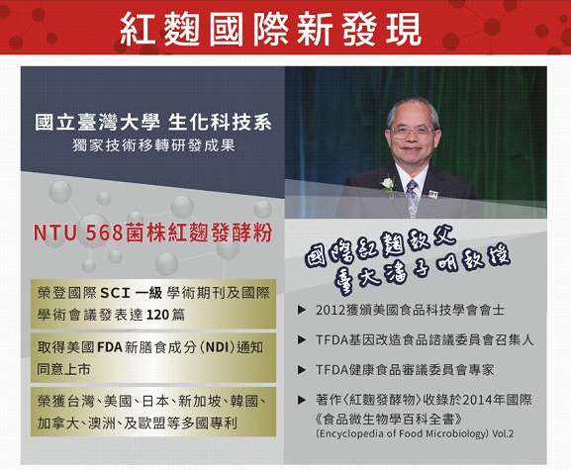

紅麴國際新發現
臺灣大學 生化科技系
獨特技術移轉研發成果
NTU 568 菌株紅麴發酵粉
( 廠商提供的圖，可重新設計過 )
國際紅麴教父
潘子明教授
榮登國際 SCI 學術期刊及國際學術會議發表達 120 篇
取得美國 FDA 新膳食成分( NDI )通知同意上市
榮獲美國、日本、新加坡、韓國、加拿大、澳洲及歐盟等多國專利
2012獲頒美國食品科技學會會士
TFDA基因改造食品諮議委員會召集人
TFDA健康食品審議委員會專家
著作<紅麴發酵物>收錄於2014年國際《食品微生物學百科全書》
(Encyclopedia of Food Microbiology) Vol.2

Slide 5
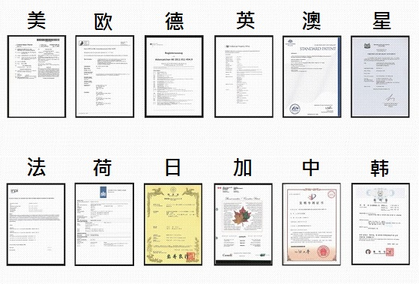
多國專利證明
( 圖片皆可使用 )

Slide 6
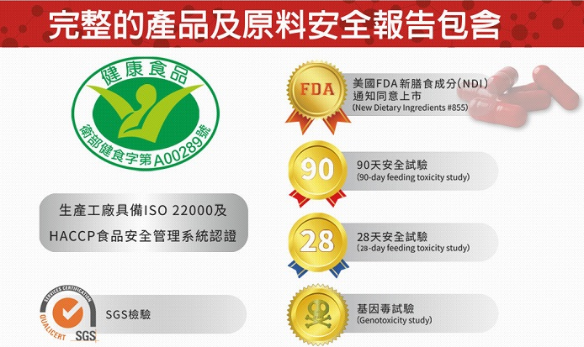

完整的產品及原料安全報告
食安認證
生產工廠具備 ISO 22000 及 HACCP食品安全管理系統認證
FDA
美國FDA 新膳食成分(NDI)
通知同意上市
New Dietary Ingredients #855
獲得健字號(藍帽)
90
90天安全試驗
90-day feeding toxicity study
( 廠商提供的圖，可重新設計過 )
28
28天安全試驗
28-day feeding toxicity study
SGS 檢驗
( 設計圖標 )
基因毒試驗
Genotoxicity study

Slide 7
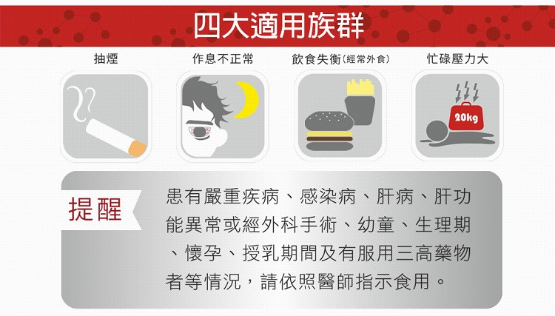
四大推薦族群
抽煙族
作息不正常
經常外食 飲食失衡
忙碌壓力大
( 廠商提供的圖，可重新設計過 )
小衛士
患有嚴重疾病、感染病、肝病、肝功能異常或經外科手術、幼童、生理期、懷孕、授乳期間及有服用三高藥物者等情況，請依照醫師指示食用！

Slide 8

食用方式
每日一顆 幫助調節血糖血脂
食用時間不限，若胃部敏感者可於飯後食用
請勿與葡萄柚及葡萄柚果汁同時食用
( 他牌示意圖 )
小貼士
本品不應替代藥品使用，罹病者仍需就醫。
如有服用降血壓藥物，建議先與醫師溝通後再搭配食用。
每日1顆，請依建議量食用，勿過量。
避免幼兒自行食用。
患有嚴重疾病、感染病、肝病、肝功能異常或經外科手術、幼童、生理期、懷孕、授乳期間及有服用三高藥物者等情況，請依照醫師指示食用。

Slide 9
娘家大紅麴 Q & A
Q：食用「娘家大紅麴」的目的是什麼？
ANKASCIN 568 Plus+ 經動物實驗證實於連續食用，幫助降低血中總膽固醇，有助降低三酸甘油酯、LDL及提升HDL。
Q：食用的時間？ 食用量有限制嗎？
每日一顆，研究顯示幫助降低膽固醇。食用時間不限，若胃部敏感者可於飯後食用；如有服用降血壓藥物，建議先與醫師溝通後再搭配食用~
Q：食用一般紅麴製品作用一樣嗎？
紅麴作用多，製品分為風味型(一般紅糟及紅麴釀漬食品) 及 功能性(保健食品)。風味型產品幾乎不具有對人體有益的代謝產物，就算食用大量也難以達到 ANKASCIN 568 Plus+ 一樣的效果。
Q：食用多久後會有明顯效果？ 覺得有效後可否停止食用？ 醫生指示用藥應持續服用或停止？
依研究實驗結果，持續食用1~2個月以上，如果覺得有效後建議持續食用，做長期身體保養。本品屬於保健食品，經由醫師指示後再搭配食用，不建議直接取代藥物！

Slide 10
產品實拍

